Slide 1


Nuevas evidencias en el tratamiento de la dislipemias
Pacientes prioritarios para el uso de anti-PCSK9 (SEC)
Dr. Manuel Anguita Sánchez
Hospital Universitario Reina Sofía, Córdoba

Slide 2
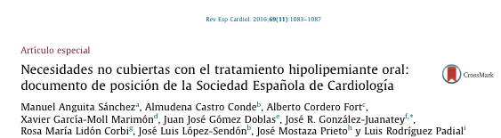
Pacientes prioritarios para el uso de anti-PCSK9
P<0,0006
p<0,0001
p<0,0001
P=0,0109
p=0,0166
Notes:
Diagnostic flowchart for patients with suspected heart failure—showing alternative ‘echocardiography first’ (blue) or ‘natriuretic peptide first’ (red) approaches.

Slide 3

Pacientes prioritarios para el uso de anti-PCSK9
¿Pacientes prioritarios?
Medicina basada en la evidencia
P<0,0006
p<0,0001
p<0,0001
P=0,0109
p=0,0166
Notes:
Diagnostic flowchart for patients with suspected heart failure—showing alternative ‘echocardiography first’ (blue) or ‘natriuretic peptide first’ (red) approaches.

Slide 4




Pacientes prioritarios para el uso de anti-PCSK9
¿Pacientes prioritarios?
Medicina basada en la evidencia
P<0,0006
p<0,0001
p<0,0001
P=0,0109
p=0,0166
Notes:
Diagnostic flowchart for patients with suspected heart failure—showing alternative ‘echocardiography first’ (blue) or ‘natriuretic peptide first’ (red) approaches.

Slide 5
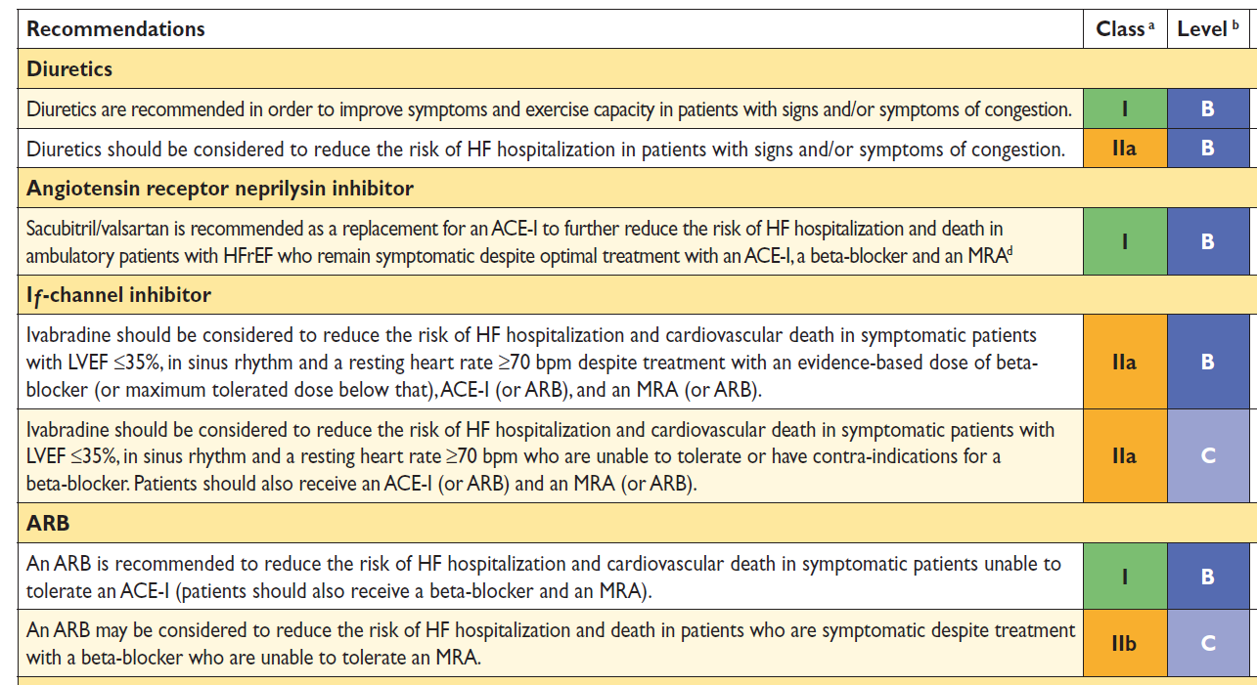
Pacientes prioritarios para el uso de anti-PCSK9
Medicina basada en la evidencia
Clase de recomendación
Nivel de recomendación
Notes:
Aquí se muestra como se exponen en las guías (en este ejemplo de la ESC) la recomendaciones. Vemos el tamaño de la recomendación, el nivel de esta y de forma importante, los estudios que sa han consultado para emitir esta recomendación.

Slide 6

Pacientes prioritarios para el uso de anti-PCSK9
Medicina basada en la evidencia:
fuentes de la evidencia (ECA)
P<0,0006
p<0,0001
p<0,0001
P=0,0109
p=0,0166
Notes:
Diagnostic flowchart for patients with suspected heart failure—showing alternative ‘echocardiography first’ (blue) or ‘natriuretic peptide first’ (red) approaches.

Slide 7
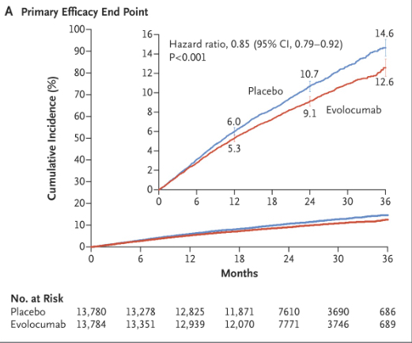
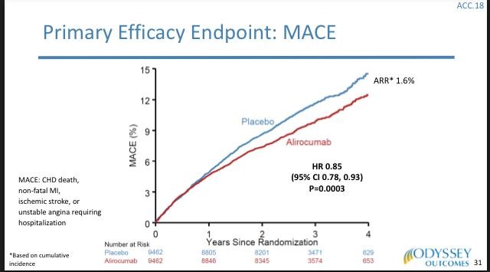
Pacientes prioritarios para el uso de anti-PCSK9
Medicina basada en la evidencia
fuentes de la evidencia (ECA): resultados (objetivo primario)
P<0,0006
p<0,0001
p<0,0001
P=0,0109
p=0,0166
Notes:
Diagnostic flowchart for patients with suspected heart failure—showing alternative ‘echocardiography first’ (blue) or ‘natriuretic peptide first’ (red) approaches.

Slide 8
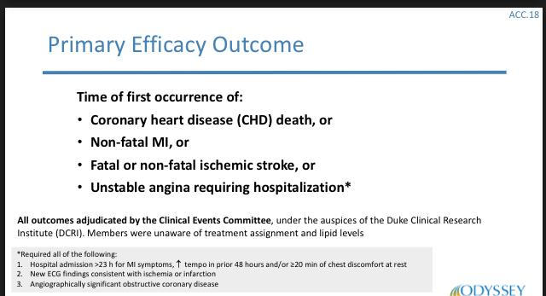
Pacientes prioritarios para el uso de anti-PCSK9
Medicina basada en la evidencia
fuentes de la evidencia (ECA): objetivo primario
P<0,0006
p<0,0001
p<0,0001
P=0,0109
p=0,0166
Notes:
Diagnostic flowchart for patients with suspected heart failure—showing alternative ‘echocardiography first’ (blue) or ‘natriuretic peptide first’ (red) approaches.

Slide 9
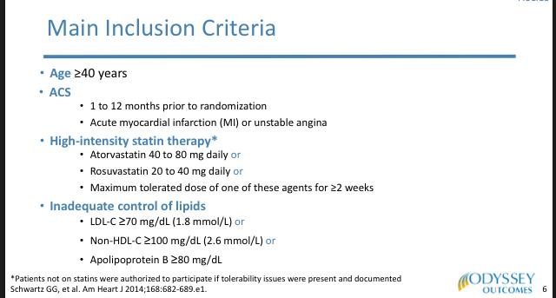
Pacientes prioritarios para el uso de anti-PCSK9
Medicina basada en la evidencia
fuentes de la evidencia (ECA): pacientes incluidos
P<0,0006
p<0,0001
p<0,0001
P=0,0109
p=0,0166
Notes:
Diagnostic flowchart for patients with suspected heart failure—showing alternative ‘echocardiography first’ (blue) or ‘natriuretic peptide first’ (red) approaches.

Slide 10
Pacientes prioritarios para el uso de anti-PCSK9
Medicina basada en la evidencia
IC crónica clase funcional II-III con FE<35%
Ausencia de contraindicaciones ( y TA, K, TFG)
Tratamiento previo con IECA/ARA, betabloqueantes y ARM, estable durante al menos 1 mes
Tolera dosis de IECA/ARA equivalentes a 10-20 mg/día de enalapril
Empeoramiento clínico o no mejoría con el tratamiento anterior optimizado
Notes:
Aquí se muestra como se exponen en las guías (en este ejemplo de la ESC) la recomendaciones. Vemos el tamaño de la recomendación, el nivel de esta y de forma importante, los estudios que sa han consultado para emitir esta recomendación.

Slide 11
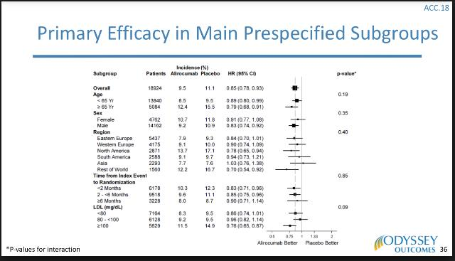
Pacientes prioritarios para el uso de anti-PCSK9
Medicina basada en la evidencia
Pacientes prioritarios: estudios de subgrupos
P<0,0006
p<0,0001
p<0,0001
P=0,0109
p=0,0166
Notes:
Diagnostic flowchart for patients with suspected heart failure—showing alternative ‘echocardiography first’ (blue) or ‘natriuretic peptide first’ (red) approaches.

Slide 12
Pacientes prioritarios para el uso de anti-PCSK9
¿Por qué pacientes prioritarios?
(¿Medicina basada en la evidencia?)
P<0,0006
p<0,0001
p<0,0001
Coste “bruto”
Coste-efectividad
Exigencias administrativas (IPT, visados…)
Resultados especialmente robustos en algún subgrupo
Significación estadística frente a significación clínica
P=0,0109
p=0,0166
Notes:
Diagnostic flowchart for patients with suspected heart failure—showing alternative ‘echocardiography first’ (blue) or ‘natriuretic peptide first’ (red) approaches.

Slide 13
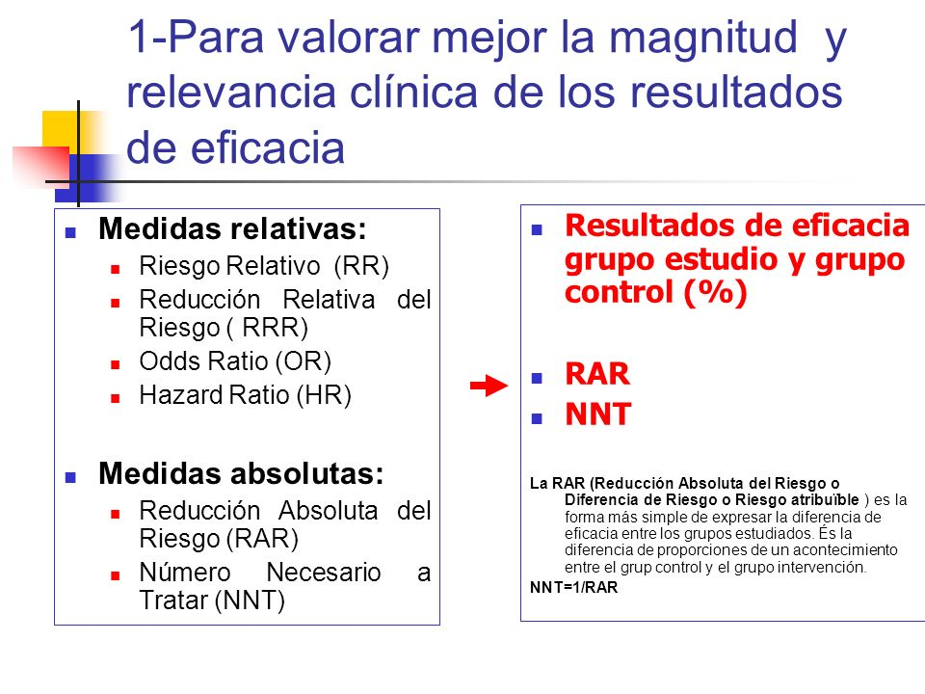
Pacientes prioritarios para el uso de anti-PCSK9
¿Pacientes prioritarios?
Coste-efectividad y significación clínica
P<0,0006
p<0,0001
p<0,0001
P=0,0109
p=0,0166
Notes:
Diagnostic flowchart for patients with suspected heart failure—showing alternative ‘echocardiography first’ (blue) or ‘natriuretic peptide first’ (red) approaches.

Slide 14
Pacientes prioritarios para el uso de anti-PCSK9
¿Pacientes prioritarios?
Coste-efectividad y significación clínica
P<0,0006
Estudio 1
Estudio 2
p<0,0001
Incidencia del ob. primario
  Grupo control: 1,36% 13,6%
  Grupo tratamiento: 1,20% 12,0%
RRR: 15% 15%
Significación estadística: <0,001 <0,001
RRA: 0,16% 1,6%
NNT: 625 62,5
P=0,0109
p=0,0166
Notes:
Diagnostic flowchart for patients with suspected heart failure—showing alternative ‘echocardiography first’ (blue) or ‘natriuretic peptide first’ (red) approaches.

Slide 15
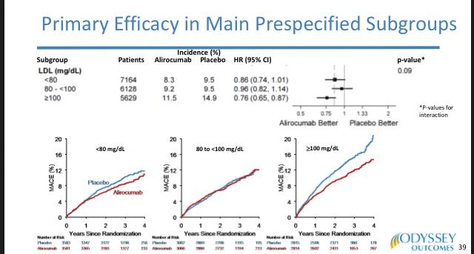
Pacientes prioritarios para el uso de anti-PCSK9
P<0,0006
p<0,0001
p<0,0001
P=0,0109
p=0,0166
Notes:
Diagnostic flowchart for patients with suspected heart failure—showing alternative ‘echocardiography first’ (blue) or ‘natriuretic peptide first’ (red) approaches.

Slide 16
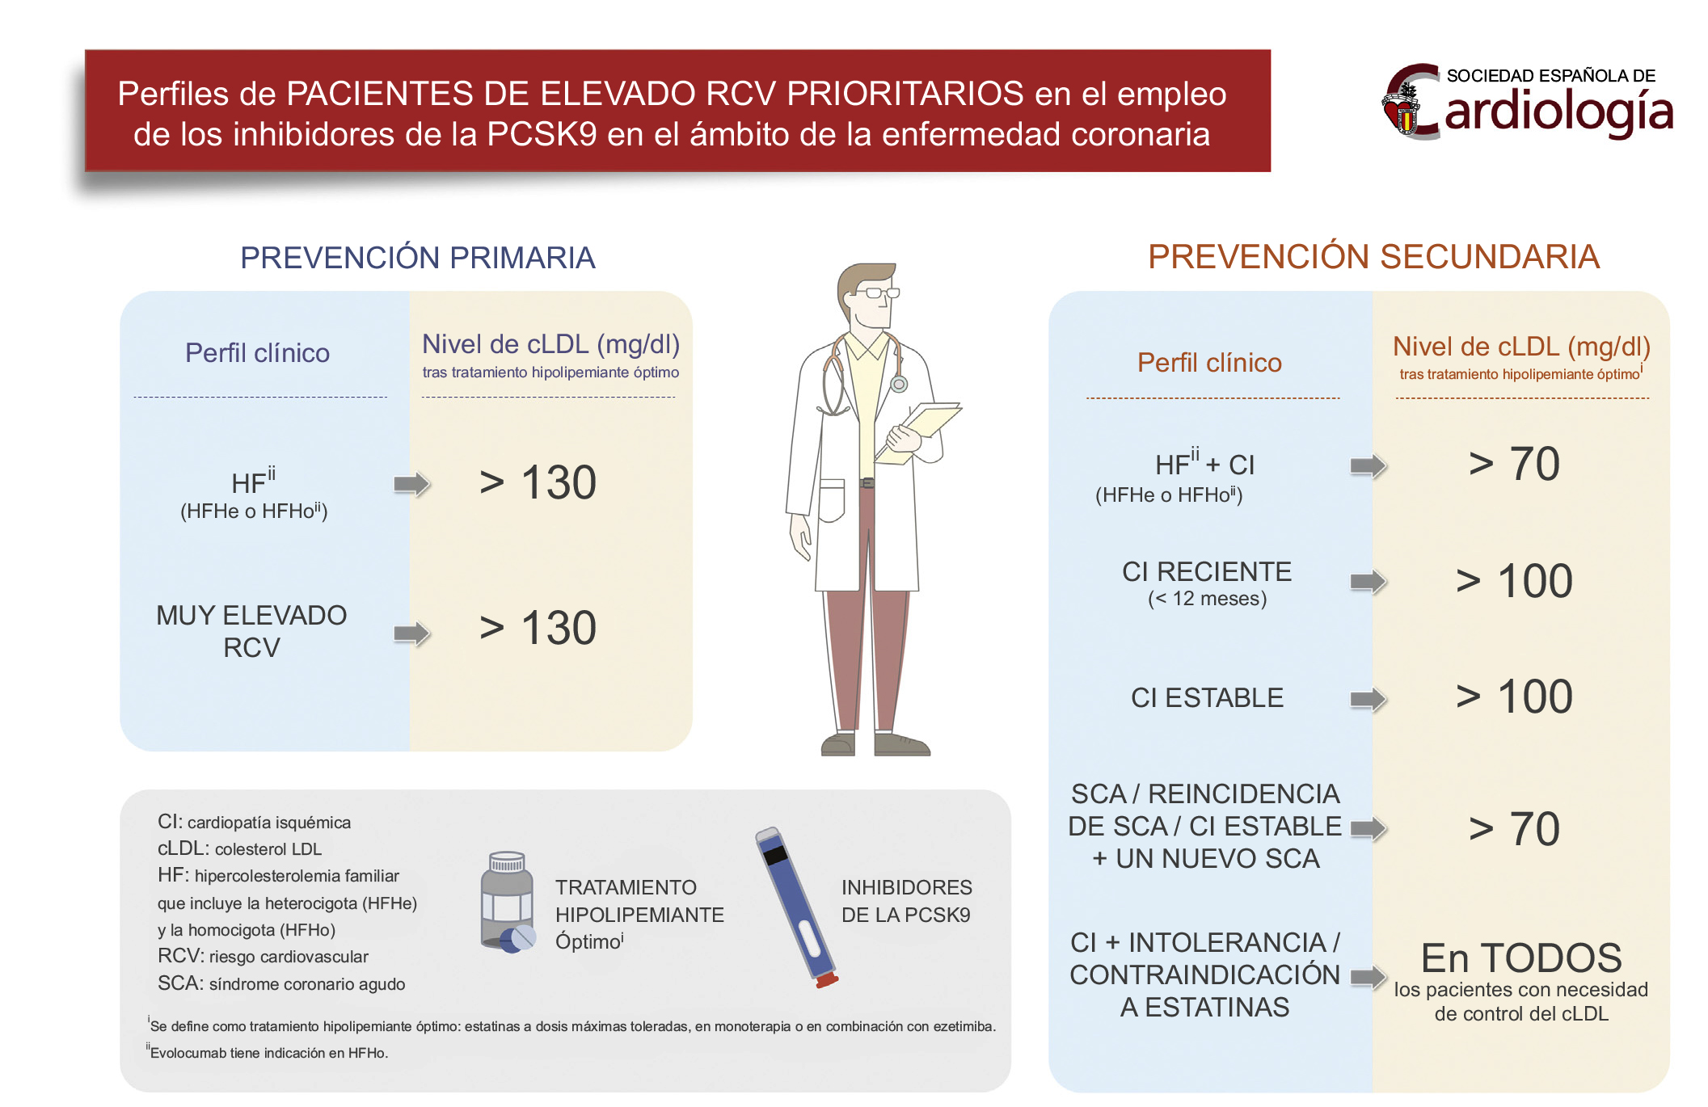
Pacientes prioritarios para el uso de anti-PCSK9
P<0,0006
p<0,0001
p<0,0001
P=0,0109
p=0,0166
Notes:
Diagnostic flowchart for patients with suspected heart failure—showing alternative ‘echocardiography first’ (blue) or ‘natriuretic peptide first’ (red) approaches.

Slide 17
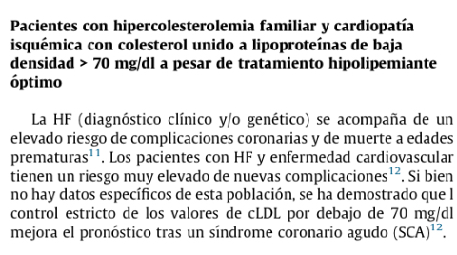
Pacientes prioritarios para el uso de anti-PCSK9
Prevención secundaria: 1
P<0,0006
p<0,0001
p<0,0001
P=0,0109
p=0,0166
Notes:
Diagnostic flowchart for patients with suspected heart failure—showing alternative ‘echocardiography first’ (blue) or ‘natriuretic peptide first’ (red) approaches.

Slide 18
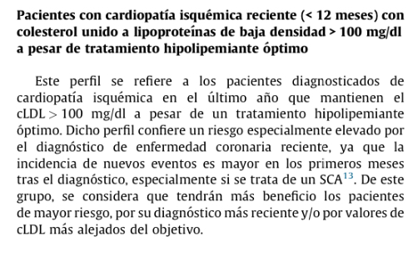
Pacientes prioritarios para el uso de anti-PCSK9
Prevención secundaria: 2
P<0,0006
p<0,0001
p<0,0001
P=0,0109
p=0,0166
Notes:
Diagnostic flowchart for patients with suspected heart failure—showing alternative ‘echocardiography first’ (blue) or ‘natriuretic peptide first’ (red) approaches.

Slide 19
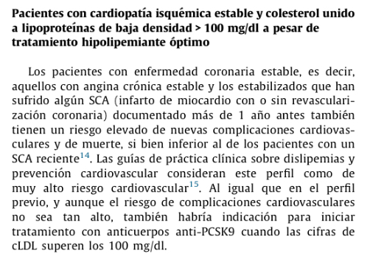
Pacientes prioritarios para el uso de anti-PCSK9
Prevención secundaria: 3
P<0,0006
p<0,0001
p<0,0001
P=0,0109
p=0,0166
Notes:
Diagnostic flowchart for patients with suspected heart failure—showing alternative ‘echocardiography first’ (blue) or ‘natriuretic peptide first’ (red) approaches.

Slide 20
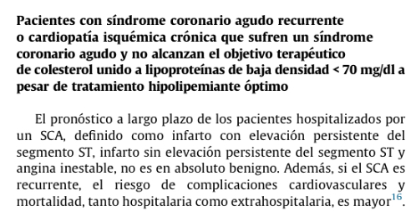
Pacientes prioritarios para el uso de anti-PCSK9
Prevención secundaria: 4
P<0,0006
p<0,0001
p<0,0001
P=0,0109
p=0,0166
Notes:
Diagnostic flowchart for patients with suspected heart failure—showing alternative ‘echocardiography first’ (blue) or ‘natriuretic peptide first’ (red) approaches.

Slide 21
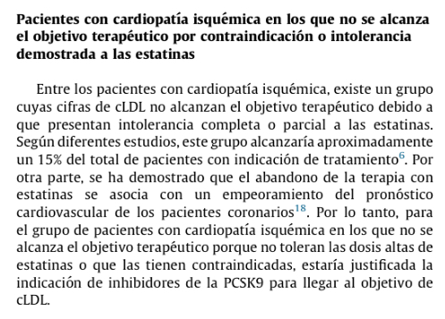
Pacientes prioritarios para el uso de anti-PCSK9
Prevención secundaria: 5
P<0,0006
p<0,0001
p<0,0001
P=0,0109
p=0,0166
Notes:
Diagnostic flowchart for patients with suspected heart failure—showing alternative ‘echocardiography first’ (blue) or ‘natriuretic peptide first’ (red) approaches.

Slide 22
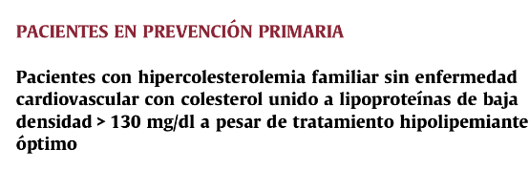
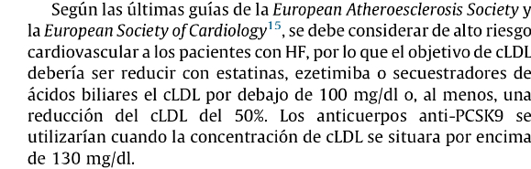
Pacientes prioritarios para el uso de anti-PCSK9
Prevención primaria: 1
P<0,0006
p<0,0001
p<0,0001
P=0,0109
p=0,0166
Notes:
Diagnostic flowchart for patients with suspected heart failure—showing alternative ‘echocardiography first’ (blue) or ‘natriuretic peptide first’ (red) approaches.

Slide 23
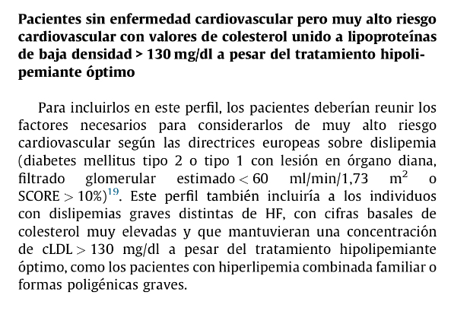
Pacientes prioritarios para el uso de anti-PCSK9
Prevención primaria: 2
P<0,0006
p<0,0001
p<0,0001
P=0,0109
p=0,0166
Notes:
Diagnostic flowchart for patients with suspected heart failure—showing alternative ‘echocardiography first’ (blue) or ‘natriuretic peptide first’ (red) approaches.

Slide 24
Pacientes prioritarios para el uso de anti-PCSK9
Conclusiones
P<0,0006
p<0,0001
p<0,0001
P=0,0109
p=0,0166
Notes:
Diagnostic flowchart for patients with suspected heart failure—showing alternative ‘echocardiography first’ (blue) or ‘natriuretic peptide first’ (red) approaches.

